Slide 1



Les mini-coinjoins de paiement
BTC204 - Par Loïc Morel - Chapitre 6.2
IA Translated
(Not yet reviewed)
BTC204 - FR - V.001 - 2024-08 - Plan₿ Network’s PGP: 5720 CD57 7E78 94C9 8DBD 580E 8F12 D0C6 3B1A 606E

Slide 2


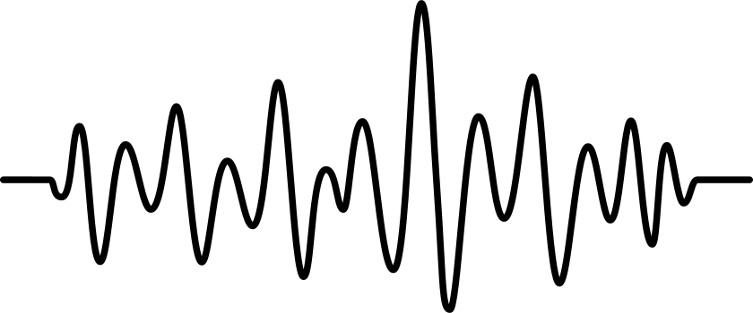

BTC204 - Chapitre 6.2 - Les mini-coinjoins de paiement
La transaction Stonewall
Instructeur
Stonewall
UTXO Alice
UTXO Bob
inputs
outputs
10 000 sats
4 000 sats
Loïc Morel
15 000 sats
4 000 sats
UTXO Alice
UTXO Alice
6 000 sats
UTXO Alice
11 000 sats
UTXO Alice
IA Translated
(Not yet reviewed)
BTC204 - FR - V.001 - 2024-08 - Plan₿ Network’s PGP: 5720 CD57 7E78 94C9 8DBD 580E 8F12 D0C6 3B1A 606E

Slide 3
BTC204 - Chapitre 6.2 - Les mini-coinjoins de paiement
La transaction Stonewall
Instructeur
TX
inputs
outputs
10 000 sats
4 000 sats
Loïc Morel
15 000 sats
4 000 sats
6 000 sats
11 000 sats
IA Translated
(Not yet reviewed)
BTC204 - FR - V.001 - 2024-08 - Plan₿ Network’s PGP: 5720 CD57 7E78 94C9 8DBD 580E 8F12 D0C6 3B1A 606E

Slide 4

BTC204 - Chapitre 6.2 - Les mini-coinjoins de paiement
La transaction Stonewall
Instructeur
TX
UTXO Alice
UTXO ?
inputs
outputs
10 000 sats
4 000 sats
15 000 sats
4 000 sats
UTXO ?
Loïc Morel
UTXO Bob
6 000 sats
UTXO Alice
11 000 sats
UTXO Bob
IA Translated
(Not yet reviewed)
BTC204 - FR - V.001 - 2024-08 - Plan₿ Network’s PGP: 5720 CD57 7E78 94C9 8DBD 580E 8F12 D0C6 3B1A 606E

Slide 5
BTC204 - Chapitre 6.2 - Les mini-coinjoins de paiement
La transaction Stonewall
Instructeur
Stonewall
UTXO Alice
UTXO Bob
inputs
outputs
10 000 sats
4 000 sats
Loïc Morel
15 000 sats
4 000 sats
UTXO Alice
UTXO Alice
6 000 sats
UTXO Alice
11 000 sats
UTXO Alice
IA Translated
(Not yet reviewed)
BTC204 - FR - V.001 - 2024-08 - Plan₿ Network’s PGP: 5720 CD57 7E78 94C9 8DBD 580E 8F12 D0C6 3B1A 606E

Slide 6
BTC204 - Chapitre 6.2 - Les mini-coinjoins de paiement
La transaction Stonewall x2
Instructeur
Stonewall x2
UTXO Alice
UTXO Bob
inputs
outputs
10 000 sats
4 000 sats
Loïc Morel
15 000 sats
4 000 sats
UTXO Charles
UTXO Charles
6 000 sats
UTXO Alice
11 000 sats
UTXO Charles
IA Translated
(Not yet reviewed)
BTC204 - FR - V.001 - 2024-08 - Plan₿ Network’s PGP: 5720 CD57 7E78 94C9 8DBD 580E 8F12 D0C6 3B1A 606E

Slide 7
BTC204 - Chapitre 6.2 - Les mini-coinjoins de paiement
La transaction Stonewall x2
Instructeur
TX
inputs
outputs
10 000 sats
4 000 sats
Loïc Morel
15 000 sats
4 000 sats
6 000 sats
11 000 sats
IA Translated
(Not yet reviewed)
BTC204 - FR - V.001 - 2024-08 - Plan₿ Network’s PGP: 5720 CD57 7E78 94C9 8DBD 580E 8F12 D0C6 3B1A 606E

Slide 8
BTC204 - Chapitre 6.2 - Les mini-coinjoins de paiement
La transaction Stonewall x2
Instructeur
TX
UTXO Alice
UTXO ?
inputs
outputs
10 000 sats
4 000 sats
15 000 sats
4 000 sats
UTXO ?
Loïc Morel
UTXO Charles
6 000 sats
UTXO Alice
11 000 sats
UTXO Charles
IA Translated
(Not yet reviewed)
BTC204 - FR - V.001 - 2024-08 - Plan₿ Network’s PGP: 5720 CD57 7E78 94C9 8DBD 580E 8F12 D0C6 3B1A 606E

Slide 9
BTC204 - Chapitre 6.2 - Les mini-coinjoins de paiement
La transaction Stonewall x2
Instructeur
Stonewall x2
UTXO Alice
UTXO Bob
inputs
outputs
10 000 sats
4 000 sats
Loïc Morel
15 000 sats
4 000 sats
UTXO Charles
UTXO Charles
6 000 sats
UTXO Alice
11 000 sats
UTXO Charles
IA Translated
(Not yet reviewed)
BTC204 - FR - V.001 - 2024-08 - Plan₿ Network’s PGP: 5720 CD57 7E78 94C9 8DBD 580E 8F12 D0C6 3B1A 606E

Slide 10
BTC204 - Chapitre 6.2 - Les mini-coinjoins de paiement
Quelle est la différence ?
Instructeur
Stonewall
Stonewall x2
UTXO Alice
inputs
outputs
UTXO Bob
UTXO Alice
inputs
outputs
UTXO Bob
Loïc Morel
10 000 sats
4 000 sats
10 000 sats
4 000 sats
15 000 sats
4 000 sats
UTXO Charles
15 000 sats
4 000 sats
UTXO Charles
UTXO Alice
6 000 sats
UTXO Charles
6 000 sats
UTXO Alice
UTXO Alice
11 000 sats
11 000 sats
UTXO Alice
UTXO Charles
IA Translated
(Not yet reviewed)
BTC204 - FR - V.001 - 2024-08 - Plan₿ Network’s PGP: 5720 CD57 7E78 94C9 8DBD 580E 8F12 D0C6 3B1A 606E

Slide 11
BTC204 - Chapitre 6.2 - Les mini-coinjoins de paiement
Quelle est la différence ?
Instructeur
TX
inputs
outputs
10 000 sats
4 000 sats
Loïc Morel
15 000 sats
4 000 sats
6 000 sats
11 000 sats
IA Translated
(Not yet reviewed)
BTC204 - FR - V.001 - 2024-08 - Plan₿ Network’s PGP: 5720 CD57 7E78 94C9 8DBD 580E 8F12 D0C6 3B1A 606E

Slide 12


BTC204 - Chapitre 6.2 - Les mini-coinjoins de paiement
Comment les utiliser ?
Instructeur
Loïc Morel
IA Translated
(Not yet reviewed)
BTC204 - FR - V.001 - 2024-08 - Plan₿ Network’s PGP: 5720 CD57 7E78 94C9 8DBD 580E 8F12 D0C6 3B1A 606E

